Slide 1
Планируемые результаты при изучении произведения Клары Булатовой “Шушы яктан, шушы туфрактан без” по татарской литературы (уку) Проектная работа
Работу выполнила: читель татарского языка и литературы МБОУ “СОШ №21”Альметьевск
Давлетшина Г.Р.
Научный руководитель: Маснавиева А.И. – к.п.н., доцент

Slide 2
Концепция проекта
Стандарт устанавливает обязательные предметные области и основные задачи реализации содержания предметных областей начального общего образования. Одним из которых является литературное чтение: литературное чтение на родном языке: понимание литературы как явления национальной и мировой культуры, средства сохранения и передачи нравственных ценностей и традиций, осознание значимости чтения для личного развития, умение осознанно воспринимать и оценивать содержание и специфику различных текстов, достижение необходимого для продолжения образования уровня читательской компетентности, умение самостоятельно выбирать интересующую литературу.

Slide 3
Цель проекта
Формирование метапредметных результатов при изучении произведения
Клары Булатовой «Шушы яктан, шушы туфрактан без» по внеклассному чтению (уку)

Slide 4
Задачи проекта
формировать личностные учебные действия:
привить ребёнку любовь к слову, языку, и самое главное, к чтению
осознание себя как гражданина, как представителя татарского народа, определённой культуры
воспитание чувства патриотизма
формировать регулятивные учебные действия:
уметь выстраивать последовательность анализа , построить план с выделением существенной и дополнительной информации
формировать познавательные учебные действия:
уметь высказывать свои предположения о теме, героях произведения, последовательности событий
формировать коммуникативные учебные действия:
уметь осознанно и произвольно строить речевое высказывание, выражать свои мысли: построить логическую цепь рассуждений

Slide 5
Формировать личностные учебные действия
привить ребёнку любовь к слову, языку, к чтению
осознание себя как гражданина, как представителя татарского народа, определённой культуры
воспитание любви к родному краю

Slide 6
Средства достижения – ирешү ысуллары
Шигырьне уку. Сүзлек өстендә эш.
Шигырьне эчтән, пышылдап уку.
Шигырьне сәнгатьле итеп уку.
Шигырьне горурланып уку.
Җыр тыңлау .

Slide 7
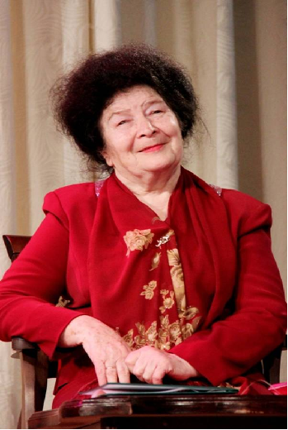
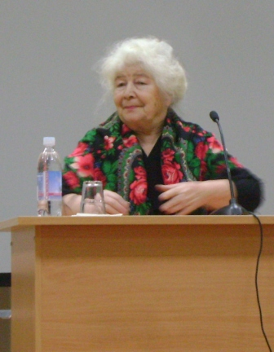
Клара Булатова кем ул?

Slide 8
Клара Гариф кызы Булатова
1936 елның 18 мартында Татарстан АССРның Сарман районы Татар Карамалысы авылында хезмәткәр гаиләсендә туган. Аның әтисе дә, әнисе дә укытучылар була, шуңа күрә Кларага бала чактан ук әти-әниләре белән бергә бер төбәктән икенче төбәккә күчен йөрергә һәм төрле авыл мәктәпләрендә укырга туры килә. 1944 елда ул Сарман районының Югары Чыршылы авылында беренче класска керә, өченче класстан Ләке авылы җидееллык мәктәбендә укый, ә урта белемне Сарман урта мәктәбендә 1954 елда алып чыга. Шул ук елның кезеннән К. Булатова хезмәт юлын башлый — Түбән Ләшәү мәктәбендә башлангыч классларда балалар укыта, аннан соң төзелештә эшли, Әлмәттәге кенкүреш комбинатында кассир, «Төзүчеләр» клубында оештыручы була. 1962—1965 елларда ул яңадан мәктәптә — Әлмәт районының Колшәрип авылында тел-әдәбият, тарих укыта. Шунда, 1964 елда, КПСС сафларына алына.

Slide 9
1965—1969 елларда К. Булатова В. И. Ульянов-Ленин исемендәге Казан дәүләт университетының татар теле һәм әдәбияты бүлегендә укый. Уку белән бергә иҗат эшен дә дәвам иттерә: 1965 елда аның шигъри бәйләме «Дуслык» исемле күмәк җыентыкта басылып чыга. Шагыйрәнең исеме тәнкыйтьтә җылы сүз белән телгә алына башлый. 1967 елда «Язлар алда» исемле мөстәкыйль китабы — лирик шигырьләр җыентыгы дөнья күрә. 1965—1969 елларда К. Булатова В. И. Ульянов-Ленин исемендәге Казан дәүләт университетының татар теле һәм әдәбияты бүлегендә укый. Уку белән бергә иҗат эшен дә дәвам иттерә: 1965 елда аның шигъри бәйләме «Дуслык» исемле күмәк җыентыкта басылып чыга. Шагыйрәнең исеме тәнкыйтьтә җылы сүз белән телгә алына башлый. 1967 елда «Язлар алда» исемле мөстәкыйль китабы — лирик шигырьләр җыентыгы дөнья күрә.

Slide 10
Клара Булатова “Шушы яктан, шушы туфрактан без”
Шушы яктан, шушы туфрактан без.
Китә калсак үзгә бер якка,
Таллар җырлап, чишмәләре чыңлап,
Өянкеләр елап озата.

Slide 11
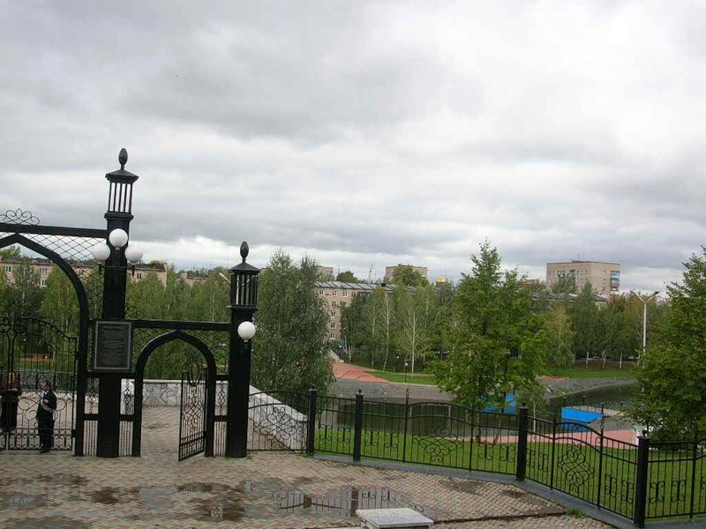
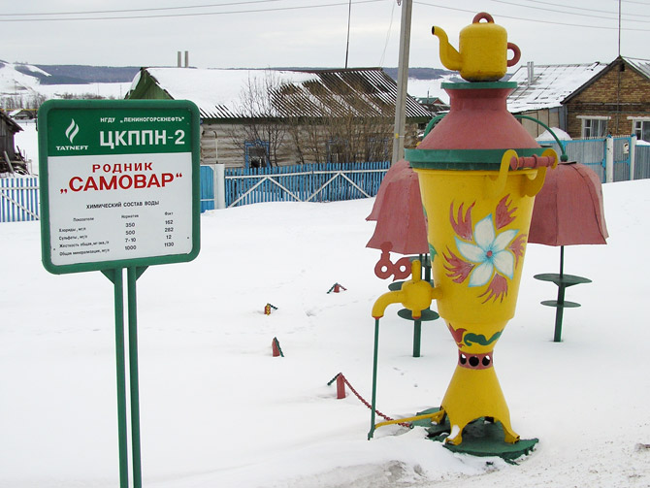
Шушы яктан, шушы туфрактан без. Читтә йөрсәк, шуңа күрәдер Чишмә чыңлап, өянкеләр елап, Таллар җырлап төшкә керәдер.

Slide 12
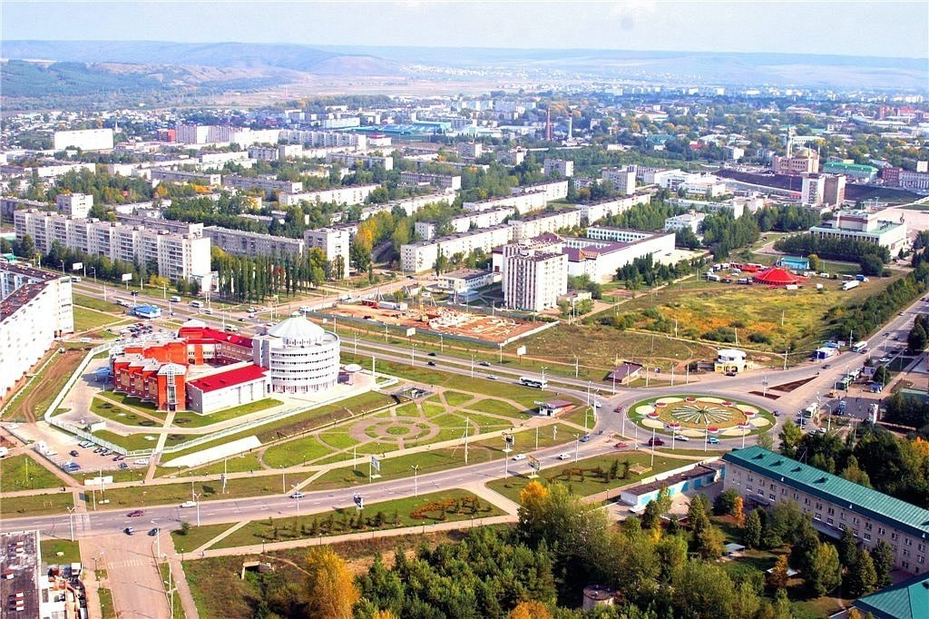
Шушы якта безнең эзләр калсын, Мирас булып килер яшьләргә. Шушы яктан, шушы туфрактан без, Шул туфракта язсын яшәргә.

Slide 13
Клара Булатова сүзләренә язылган җырлар
Бәлки син үзедер
Кызара инде миләшләр
Кырга чыктым, юлга чыктым
Кыңгырау чәчәкләре
Онытма (икенче вариант)
Су буенда кыяк үлән
Тамчы җыры
Туган як сагышлары
Төштә күрдем
Шушы яктан, шушы туфрактан без
Шушындый тыныч төннәрдә
Язлар кайтты
Язлары еракта гомеремнең
Язмышымда язлар булып кал
Асылмалы күпер

Slide 14
Формировать регулятивные учебные действия
уметь выстраивать последовательность анализа , построить план с выделением существенной и дополнительной информации

Slide 15
Средства достижения - ирешү ысуллары
Шигырьдә К.Булатова туган ягыбызның матурлыгын күрергә ничек өйрәтә?
Сез туган җиребезнең кайсы яклары белән горурланасыз?
Әлмәт кайсы яклары белән кунакларны җәлеп итә ала?
Шигырь өстендә эшләгәндә сезгә кайсы сыйныфташларыгызның фикерләве ошады?
Сез аларның эшен ничек бәяләр идегез?

Slide 16
Формировать познавательные учебные действия
уметь высказывать свои предположения о теме, последовательности событий

Slide 17
Средства достижения - ирешү ысуллары
Шагыйрь нәрсә белән горурлана? Горурлык хисләрен ничек чагылдыра?
“Шушы якта безнең эзләр калсын, Мирас булып килер яшьләргә. Шушы яктан, шушы туфрактан без, Шул туфракта язсын яшәргә.” дигән юлларны сез ничек аңлыйсыз?
Шигырьдә нәрсәләргә игътибар бирелә?
Әлмәтне күрергә килгән кунаклар нинди караш, нинди хис-тойгылар белән китә ала?

Slide 18
Формировать коммуникативные учебные действия
уметь осознанно и произвольно строить речевое высказывание, выражать свои мысли: построить логическую цепь рассуждений

Slide 19
Средства достижения – ирешү ысуллары
Сезгә “Шушы яктан, шушы туфрактан без»” шигыре ошадымы?Шигырь нәрсә турында?
Шигырьдән чыгып,Әлмәтнең табигате турында сез нәрсә әйтә аласыз? (укучыларның жаваплары нигезендә дәфтәрләрдә эш алып барыла)
Шигырьдә сез күреп белгән урыннар бармы?
Шигырь аша шагыйрьнең нәрсә әйтәсе килә?
Ни өчен сез шулай дип уйлыйсыз? Фикерегезне раслагыз.

Slide 20
Ожидаемые результаты реализации проекта
У детей появится интерес к слову, языку, и самое главное, к чтению.
Формируется осознание себя как гражданина, как представителя татарского народа, определённой культуры, чувство патриотизма.
Научатся выстраивать последовательность анализа , построить план с выделением существенной и дополнительной информации.
Научатся высказывать свои предположения о теме, последовательности событий.
Приобретут умения осознанно и произвольно строить речевое высказывание, выражать свои мысли: построить логическую цепь рассуждений

Slide 21
Кулланылган әдәбият
Основное о новом ФГОС начального образования.http://pichscool.ucoz.ru/index/fgos_novogo_pokolenija/0-33
Карабанова, О.А. Учимся учиться! Что такое универсальные учебные действия и зачем они нужны. [Электронный ресурс]:http://www.prosv.ru/umk/perspektiva/info.aspx?ob_no=12250Даутов Р. Балачак әдипләре. – Казан: «Мәгариф» нәшр., 2002.
Каурый канат – Җил Атым: Шигырьләр, поэмалар/Булатова К.Г. – Казан: Татар.кит.нәшр., 2006.-286б.
Клара Булатова . Яшел каләм. – Казан: Рухият, 2003. – 160б.
Сәяхәтнамәләр: шигырьләр/ Клара Булатова. – Казан: Татар.кит.нәшр., 2013.- 127б.

